Slide 1
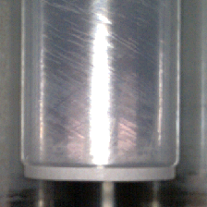
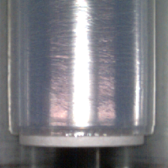
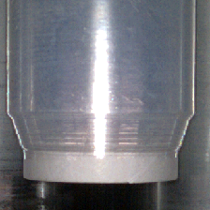
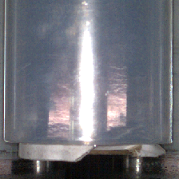
畳み込みニューラルネットワーク(CNN)の転移学習を用いた ラップフィルムの不良品検出
VGG19の転移学習によるCNNの設計と評価
1000種類のオブジェクトクラスに分類可能なVGG19
良品
ラップフィルム画像
転移学習
良品と不良品に分類可能な新たなCNN
不良品

